Slide 1
Уџбеник
старна 102.
13. 4. 2020.

Slide 2
Провери, ако је потребно исправи грешке.

Slide 3
46
53
78

Slide 4
26
66
двадесет девет
38
59
седамдесет осам
96
87
деведесет пет
45
92
59
100
81
68
90
91

Slide 5
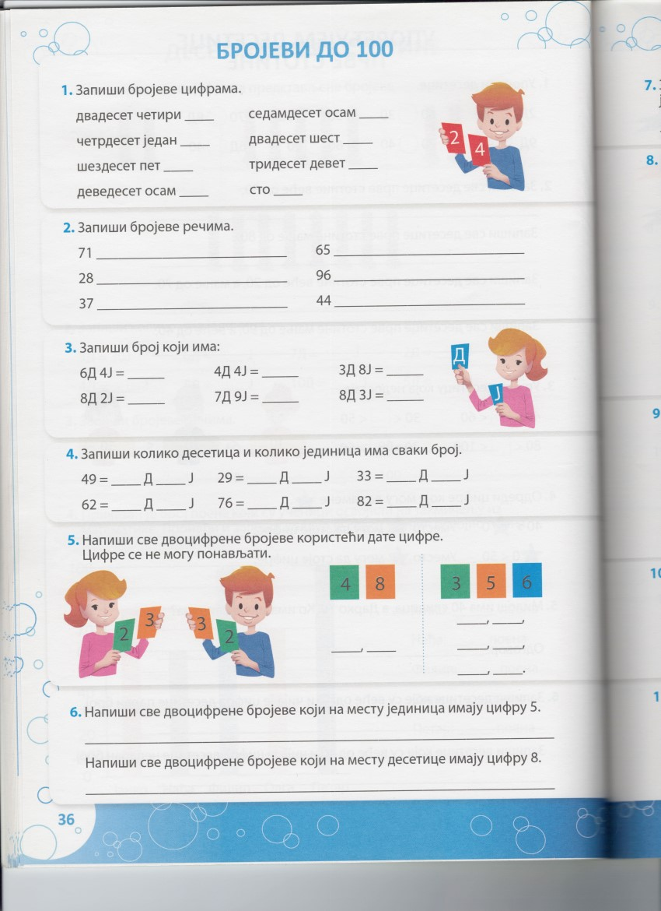
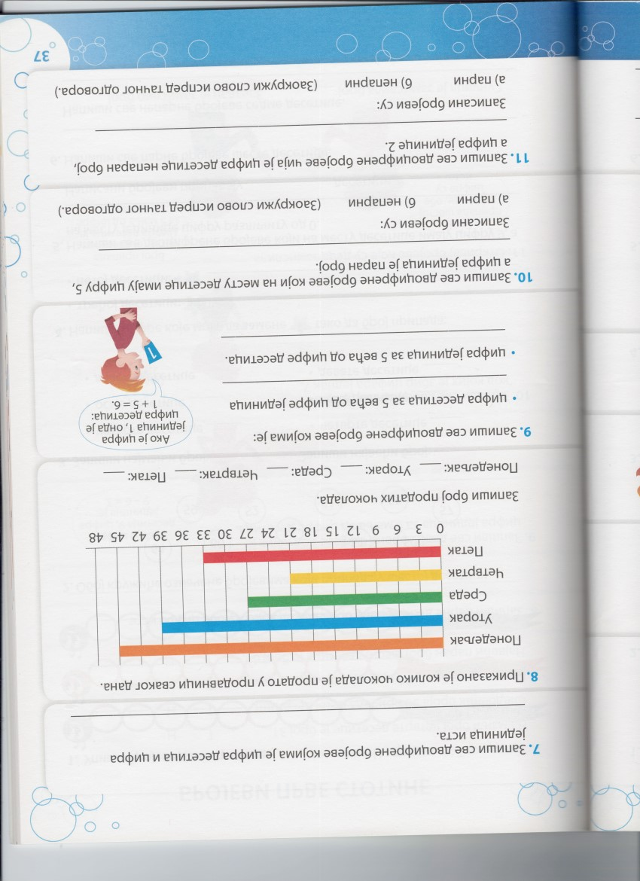
Радна свеска
старна 36.

Slide 6
Провери, ако је потребно исправи грешке.

Slide 7
24
41
78
26
65
98
39
100
седемдесет један
шездесет пет
двадесет осам
деведест шест
тридесет седам
четрдесет четири
64
82
44
79
38
83

Slide 8
4 9
2 9
3 3
6 2
7 6
8 2
35 53
48 84
56 65
36 63
15, 25, 35, 45, 55, 65, 75, 85, 95
80, 81, 82, 83, 84, 85, 86, 87, 88, 89

Slide 9
11, 22, 33, 44, 55, 66, 77, 88, 99
39
27
21
33
45

Slide 10
50, 61, 72, 83, 94
5 – 0=5
6–1=5
7–2=5
8–3=5
9–4=5
16, 27, 38, 49,
6–1=5
7–2=5
8–3=5
9–4=5

Slide 11
52, 54, 56, 58,
12, 32, 52, 72, 92

